Slide 1
취소 : 변동사항 없음
반품 : 수거지 추가
교환 : 수거지, 재배송지 추가

Slide 2
화면명 | 주문/배송 관리(상세) | 화면유형 |  | Page
Location | 온라인몰 관리 | 화면ID | AD-07-0013
1
Description
온라인몰 관리 > 주문/배송 관리 > 상세
- 온라인몰 주문/배송 상세 확인 및 관리를 위한 페이지
1 | - 내비게이션
2 | - 주문 상품이 늘어나면 아래에 상품 칸 추가 생성됨
3 | - 취소/환불/교환 요청이 들어오면 ‘** 요청’ 표시 요청 없는 경우 취소/환불/교환 내용 자체를 표시 x
4 | - 취소 완료 체크하는 경우, 왼쪽의 ‘취소 요청’->’취소 완료’로 변경 *취소/환불/교환 동일
주문자
주문 번호
쇼핑몰
상품
총 상품 금액
배송비
포인트 사용액
적립금 사용액
쿠폰 사용
총 결제액
결제 수단
주문 일시
배송
요청 사항
이름
ID
이어서
OGD00001
주문자 연락처
수령자
수령자 연락처
배송 주소
주문 상태
배송 알림
현금 영수증
취소
취소 사유
010
-
1234
-
5678
고향뜨락
SHOP_FD_001
이름
*
2
농수산물a
FD_001_CR_01
수량
*배송 알림 : 상품 출고 시, 카카오톡 메시지 또는 문자 메시지가 발송(자동)되었는지 확인
상세 정보 중 *은 필수 정보, 회색 영역은 변경 불가 영역
쿠폰 중복 사용 불가능합니다.
010
-
1234
-
5678
45,000원
*
우편번호
3,000원
주소
상세 내용
상품 준비 중
배송 중
배송 완료
구매 확정
2,000원
배송 중 ▼
송장번호
상세 내용
개인
사업자
미신청
3,000원
발송 완료
쿠폰 코드
개인▼
010-1234-5678
3
43,000원
취소 요청
취소 완료
네이버페이
주문자 취소 요청 사유
상세 내용
구매 의사 없어짐
주문 실수
배송 지연
상품 정보 상이
기타
2023-03-15 PM 04:05
이어서
이어서

Slide 3
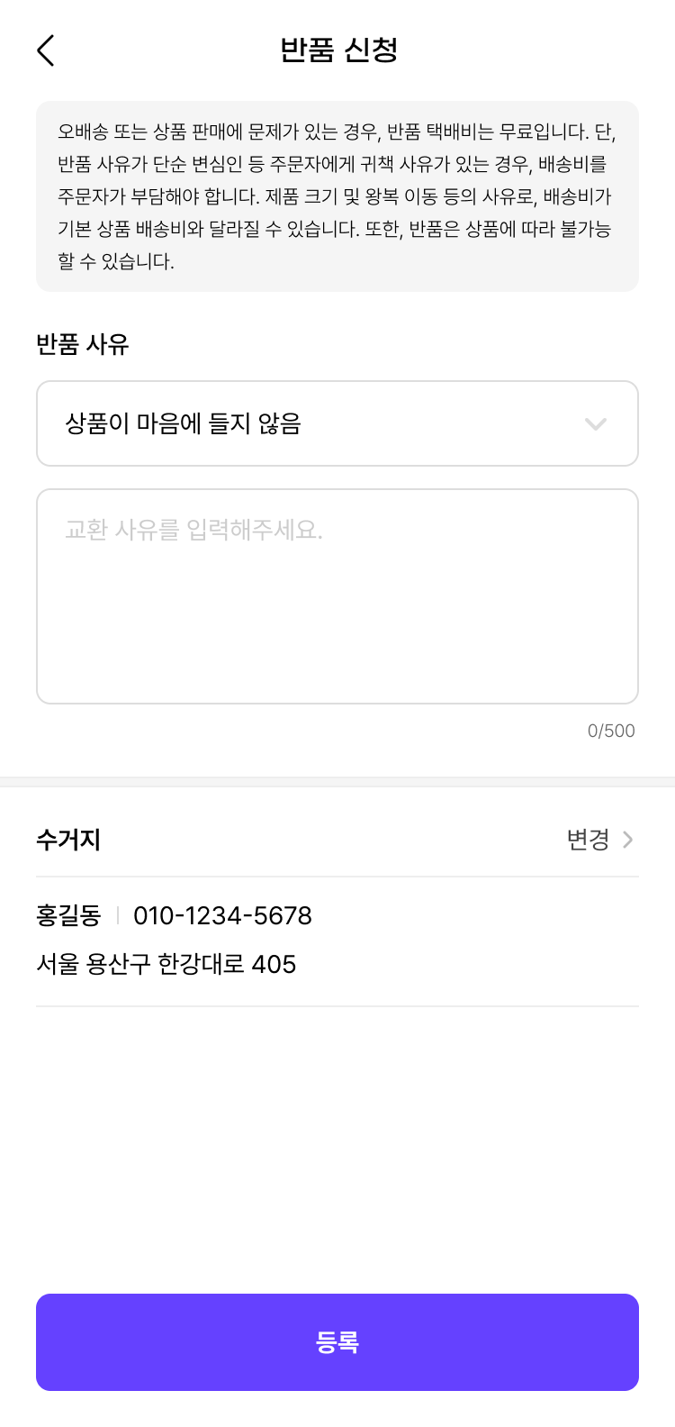
이어서
환불(반품) 요청
환불 사유
수거지 정보
환불 요청
환불 완료
주문자 환불 요청 사유
상세 내용
상품이 마음에 들지 않음
오배송
상품 일부 누락
상품 정보 상이
상품 파손
주문 실수
기타
1.Menu navigation
온라인몰 관리 > 주문/배송 관리 > 상세 (Modify)
2.Fields
2-1) if {st_order.claim_status} is Refund request/complete (CS20 / CS21), , following fields are added
1) 수거지 정보 (collect info)
a) inputbox (readonly) : {collector_name}
b) 3 inputbox (readonly) : {collector_phone}
c) inputbox (readonly) : {collect_zipcode}
- placeholder: “우편번호” c-1) search icon - if clicks, open Daum address search modal - if address is selected, set into {collect_zipcode} {collect_address}
d) inputbox (readonly) : {collect_address}
- placeholder: “주소”
e) inputbox : {collect_sub_address}
- placeholder: “보조주소”
- editable
- validation: max length (256 bytes)
f) PROCESS
if 저장(save) button clicks, UPDATE 3 columns too (collect_zipcode / collect_address / collect_sub_address)
이름
010
-
1234
-
5678
우편번호
주소
이어서

Slide 4
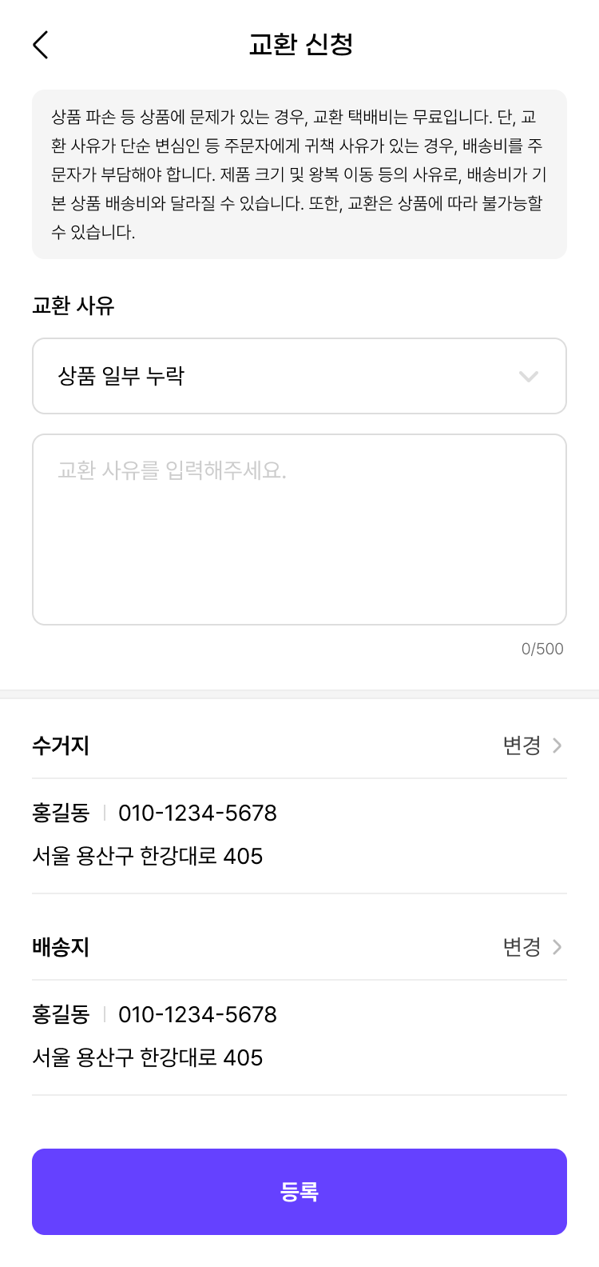
이어서
교환 요청
교환 사유
수거지 정보
재배송지 정보
교환 요청
교환 완료
- 온라인몰 주문/배송 상세 확인 및 관리를 위한 페이지
1 | - 저장 / 변경 정보 입력 후 저장 - “저장하시겠습니까?” 팝업
2 | - 닫기 - 변경된 내용 있을 시, “변경된 내용이 있습니다. 저장하시겠습니까?” 팝업
주문자 교환 요청 사유
상세 내용
상품 일부 누락
상품 파손
단순 변심(색 등 변경)
주문 실수
기타
1.Menu navigation
온라인몰 관리 > 주문/배송 관리 > 상세 (Modify)
2.Fields
2-1) if {st_order.claim_status} is Exchange(교환) request/complete (CS30 / CS31), following fields are added
1) 수거지 정보 (collect info)
- same with P3
2) 재배송지 정보 (redelivery info)
- same with 1) but column name is different
a) columns
- redelivery_receiver_name / redelivery_receiver_phone
- redelivery_zipcode / redelivery_address / redelivery_sub_address
이름
010
-
1234
-
5678
우편번호
주소
이름
010
-
1234
-
5678
우편번호
주소
1
2
저장
닫기

Slide 5
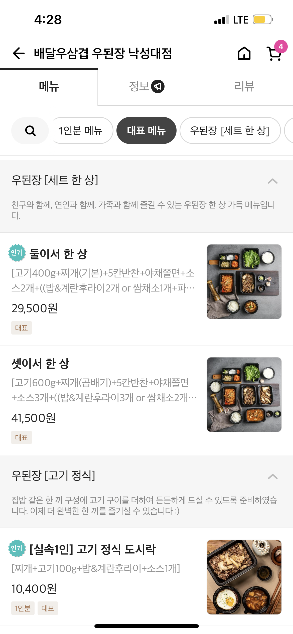
스마트 오더 [메뉴 관리] 메뉴 추가
해당 부분의 ‘우된장[세트 한 상]’이 메뉴
메뉴에 포함되는 상품 추가
*메뉴에 선택되지 않은 상품은 가장 하단에 메뉴 없이 표시

Slide 6
화면명 | 메뉴 관리 | 화면유형 |  | Page
Location | 스마트 오더 관리 | 화면ID | AD-08-0022
1
Description
스마트 오더 관리 > 메뉴 관리
- 메뉴 관리를 위한 페이지
1 | - 내비게이션
2 | - 매장 이름 입력 및 검색 *시스템 관리자, 관리자에게만 표시 **스마트 오더 매장 관리자 : 로그인 정보의 매장명 표시
3 | - 입력된 값에 맞는 정보 조회
4 | - 메뉴 추가 / 메뉴n 영역(4-1) 생성
5 | - 메뉴 추가 시, 메뉴1부터 차례대로 생성 - 영역 선택 시, 이름 수정 가능
6 | - 순서 입력 - 1부터 메뉴의 최대 수까지 입력 가능 - 중복 및 누락 입력은 저장 시 팝업으로 안내 “메뉴 순서가 제대로 입력되지 않았습니다.” 팝업 표시
7 | - 상품 검색 및 추가 - 첫 상품 추가 시, 표 생성 / 이후 추가마다 행 추가 생성(표시)
8 | - 추가한 상품의 상품명, 가격, 상품 노출 여부, 품절 표시 정보 표시
9 | - 해당 상품 삭제 - “’상품명’을 삭제하시겠습니까?” 팝업 표시
10 | - 저장 - “저장하시겠습니까?” 팝업 표시
11 | - 닫기 *저장 안 된 경우 팝업 - “저장되지 않은 내용이 있습니다. 저장하시겠습니까?”
매장
이름 입력
코드 입력
2
조회
3
1.Menu navigation
스마트 오더 관리 > 메뉴 관리 (menu management)
2.Search
1) 매장
a) inputbox : {st_mall.mall_name} (readonly)
- placeholder: “매장명”
b) inputbox : {st_mall.mall_code} (readonly)
- placeholder: “매장코드”
c) search icon
- if clicks, open common Store search modal
- if mall(store) is selected, set it into 2 inputbox
3.List
1) logic
DB: st_mall_menu (NEW)
condition: mall_code = {selected mall_code}
sort: sort_no ASC
2) List
2-1) menu info
a) inpbutbox: {menu_name}
- validation: required, max length (100 bytes)
b) 순서 inputbox : {sort_no}
- validation: required, number, min (> 0) c) 삭제 (Delete)
- if clicks, show delete confirm msg.(“해당 메뉴를 삭제하시겠습니까?” - if YES, remove the menu and its product list
2-2) 상품 추가 (add product) button
- if clicks, open common Store product search modal
- if product is selected, add it into product list
2-3) product list
a) columns
a-1) 상품명 : {st_product.product_name}
a-2) 가격 : {sale_price} (show thousand unit(,))
a-3) 상품 노출 : {show_yn} (Y/N: 여/부)
a-4) 품절 표시 : {sold_out_yn} (Y/N: 표시/미표시)
a-5) 삭제 (delete)
- if clicks, show delete confirm msg.(“”{selected product_name}”을 삭제하시겠습니까?”
- if YES, remove the product
4.Buttons
1) 저장 (Save)
- if clicks, show common save confirm msg - if YES, do the process and alert save complete msg
[PROCESS] INSERT st_mall_menu / st_mall_menu_product - menu_code : {short UUID}
6
메뉴 추가
4
5
메뉴1
순서
1
4-1
상품 추가
7
상품명 | 가격 | 상품 노출 | 품절 표시
상품명a | 4,500 | 여 | 표시함
상품명b | 1,100 | 부 | 표시함
8
삭제
9
삭제
메뉴2
순서
2
상품 추가
상품명 | 가격 | 상품 노출 | 품절 표시
상품명c | 4,500 | 여 | 표시함
7-1
메뉴 관리 시, 메뉴 등록한 상품을 지정된 순서대로 표시
메뉴에 포함되지 않은 노출 상품은 메뉴 분류 없이 표시
삭제
10
11
저장
닫기

